Slide 1
Hacia una hoja de ruta latinoamericana para la cooperación digital y la ciencia abierta: articulando prioridades científicas nacionales y regionales

Slide 2
sin dejar a nadie atrás
La ciencia abierta —la práctica de compartir ampliamente todas las formas de conocimiento científico— ofrece beneficios cruciales para la vitalidad de la investigación, para conectar la ciencia con los responsables políticos y la sociedad, y para abordar la desigualdad global. Sin embargo, las barreras mundiales a la colaboración científica están aumentando en un contexto geopolítico y económico en rápida evolución. Hacemos un llamamiento a la comunidad global para que impulse activamente la ciencia abierta en beneficio de todos, sin dejar a nadie atrás.
(Open Science Statement of the UN Scientific Advisory Board)

Slide 3
sin dejar a nadie atrás
La transformación digital de la ciencia y el conocimiento exige una respuesta estratégica, coordinada y regional. América Latina enfrenta el desafío y la oportunidad de construir una hoja de ruta común para la cooperación digital y la ciencia abierta, que articule las prioridades científicas nacionales y regionales, con un enfoque centrado en el bien común, la soberanía de datos, la inclusión epistémica y la justicia social.

Slide 4
sin dejar a nadie atrás
En el marco de los principios establecidos por la Recomendación de la UNESCO sobre la Ciencia Abierta (2021), la Declaración de Dubái sobre REA (2021), la Declaración de París sobre REA (2012) y la Hoja de Ruta de las Naciones Unidas para la Cooperación Digital (2020), esta conferencia propone una reflexión crítica sobre cómo fortalecer las políticas públicas y las capacidades institucionales en la región, superando la fragmentación actual, e integrando la ciencia con la ciudadanía, la educación y la innovación tecnológica..

Slide 5
Contexto
La ciencia abierta pone el conocimiento científico al alcance de todas las personas.
Incluye métodos de investigación abiertos, datos abiertos, publicaciones de acceso abierto y software/hardware de código abierto.
Mejora la producción, reproducción y perfeccionamiento del conocimiento científico.
Garantiza el derecho global a participar y beneficiarse del avance científico.
Promueve equidad, transparencia e inclusión, integrando saberes diversos, incluidos los locales e indígenas.
Fortalece la ciencia, la educación, la innovación y la confianza pública frente a la desinformación.

Slide 6
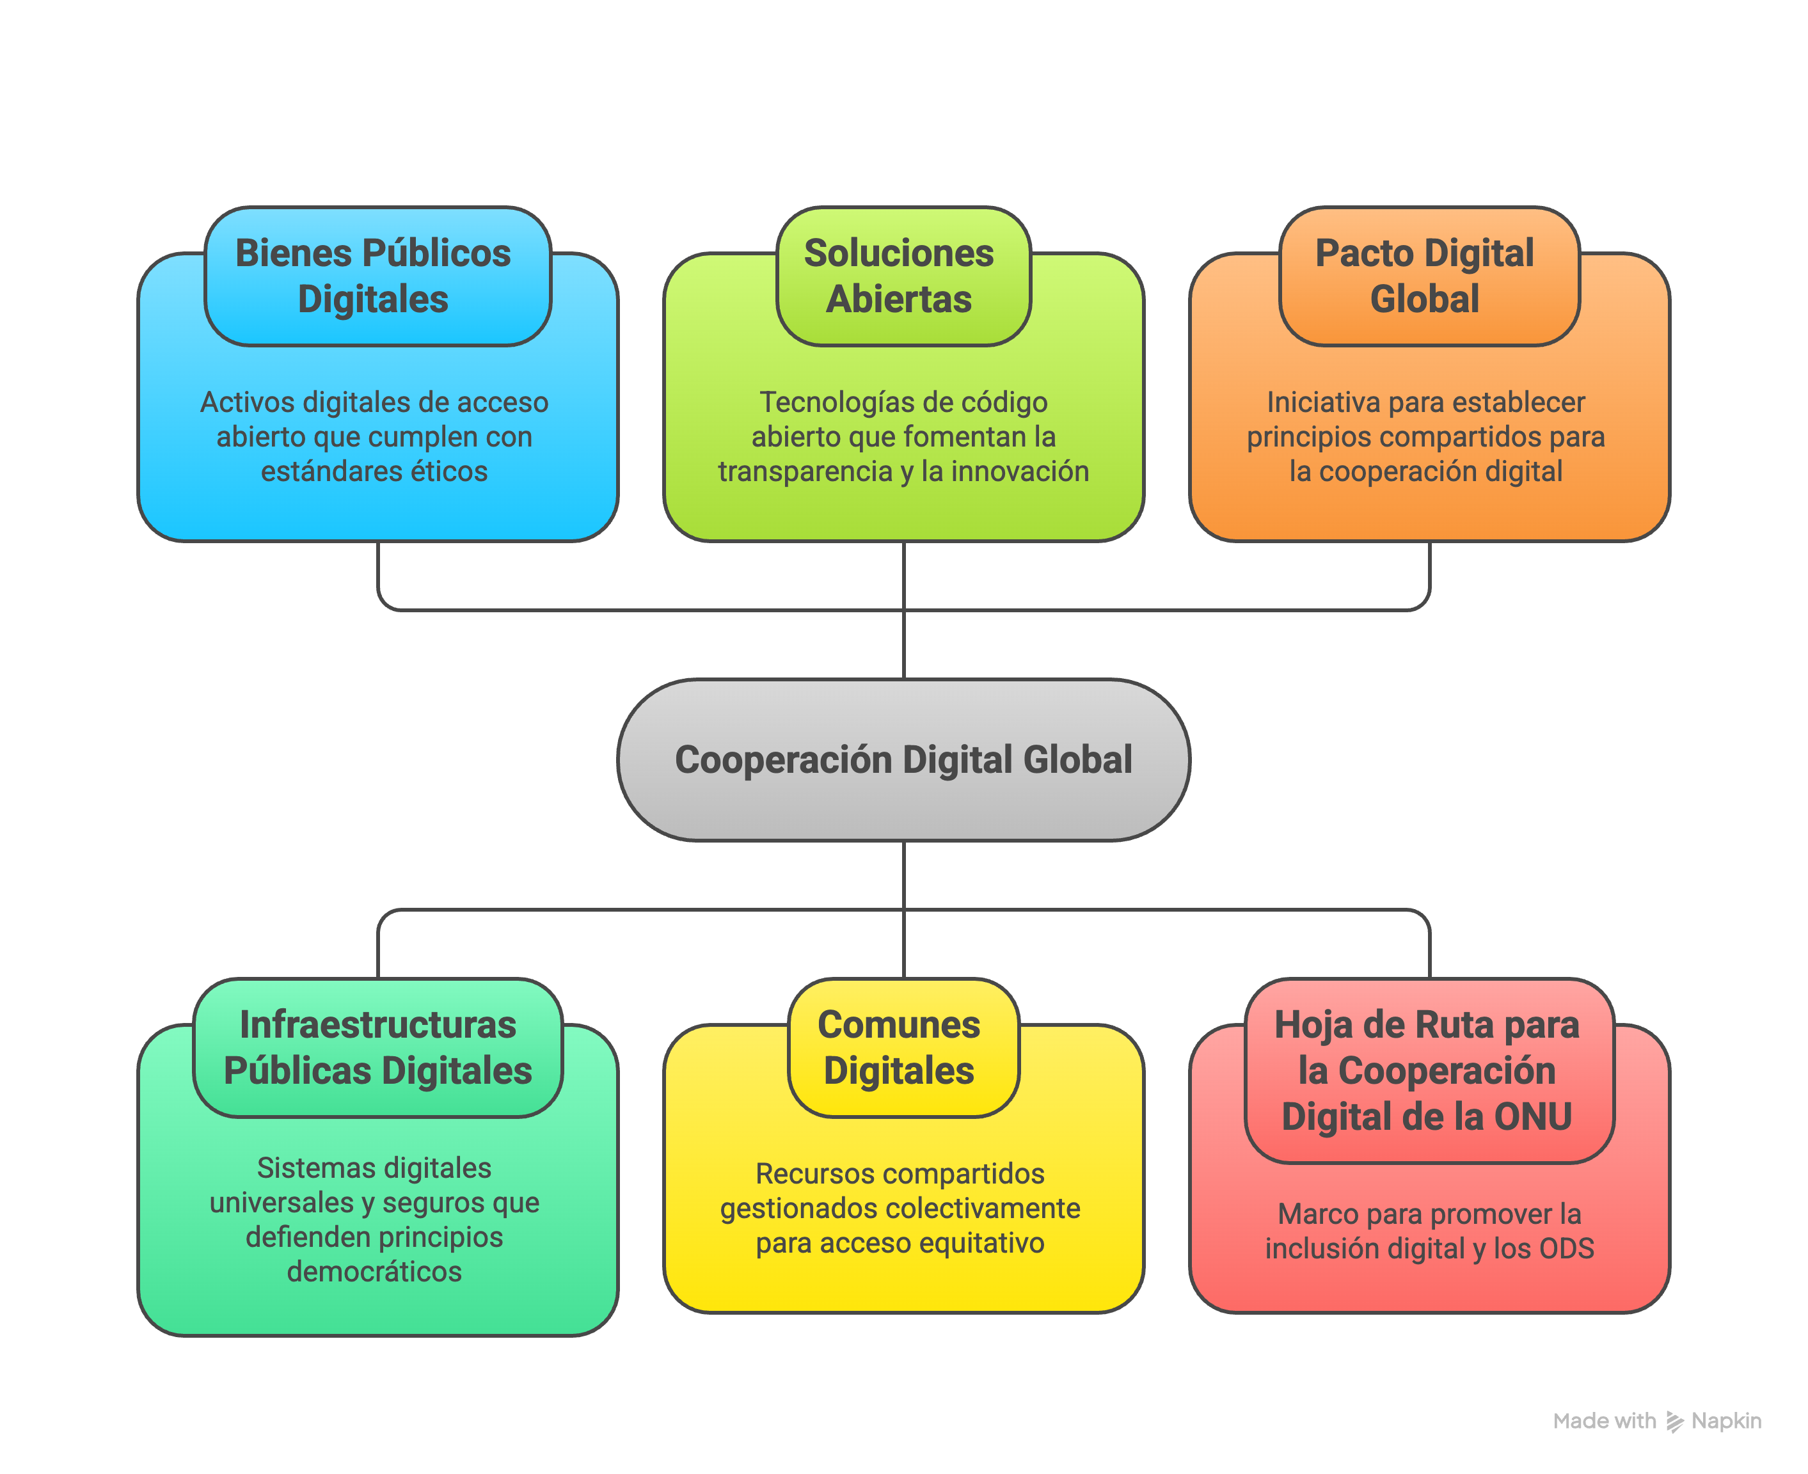
DEFINICIONES

Slide 7
Bienes Publicos digitales
A DPG is open source software, open data, open Artificial Intelligence (AI) model, open standard, or open content that adheres to privacy and other applicable laws and best practices, does no harm, and helps attain the Sustainable Development Goals (SDGs). The Digital Public Goods Alliance (DPGA) is a multi-stakeholder initiative that established and maintains the DPG standard and DPG registry. It aims to increase the discovery, use of, and investment in digital public goods. UN Global Pulse has recently become a member of the DPGA, which means we will work collaboratively to advance digital public goods.

Slide 8
Infrastructra Publicos digitales
digital public infrastructure (DPI), defined as shared digital systems that are secure and interoperable and that can support the inclusive delivery of and access to public and private services across society

Slide 9
Open Solutions
A DPG is open source software, open data, open Artificial Intelligence (AI) model, open standard, or open content that adheres to privacy and other applicable laws and best practices, does no harm, and helps attain the Sustainable Development Goals (SDGs). The Digital Public Goods Alliance (DPGA) is a multi-stakeholder initiative that established and maintains the DPG standard and DPG registry. It aims to increase the discovery, use of, and investment in digital public goods. UN Global Pulse has recently become a member of the DPGA, which means we will work collaboratively to advance digital public goods.

Slide 10
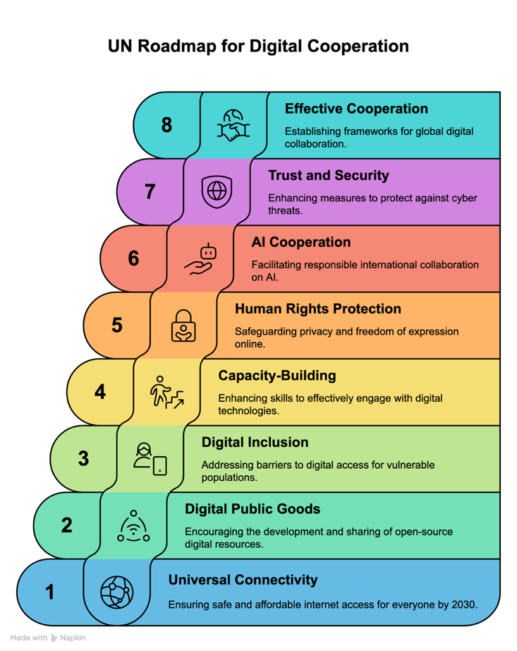
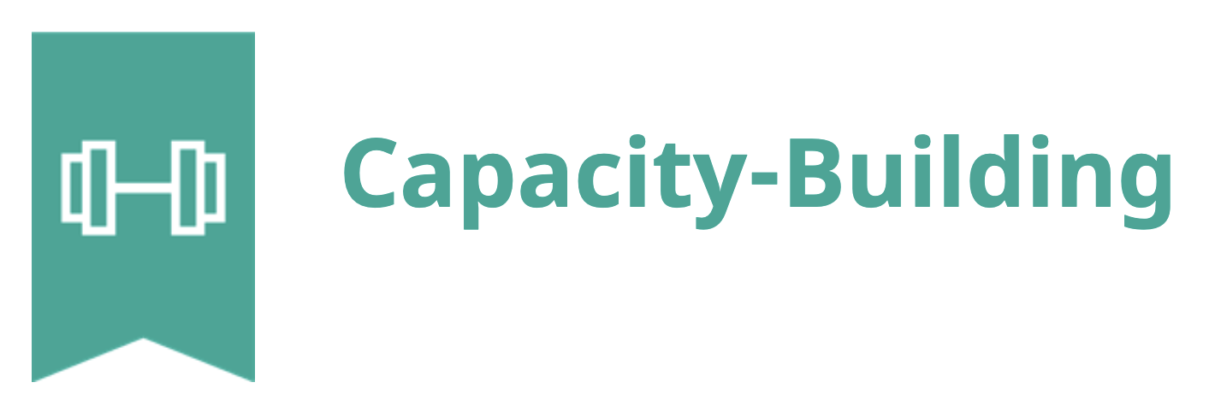

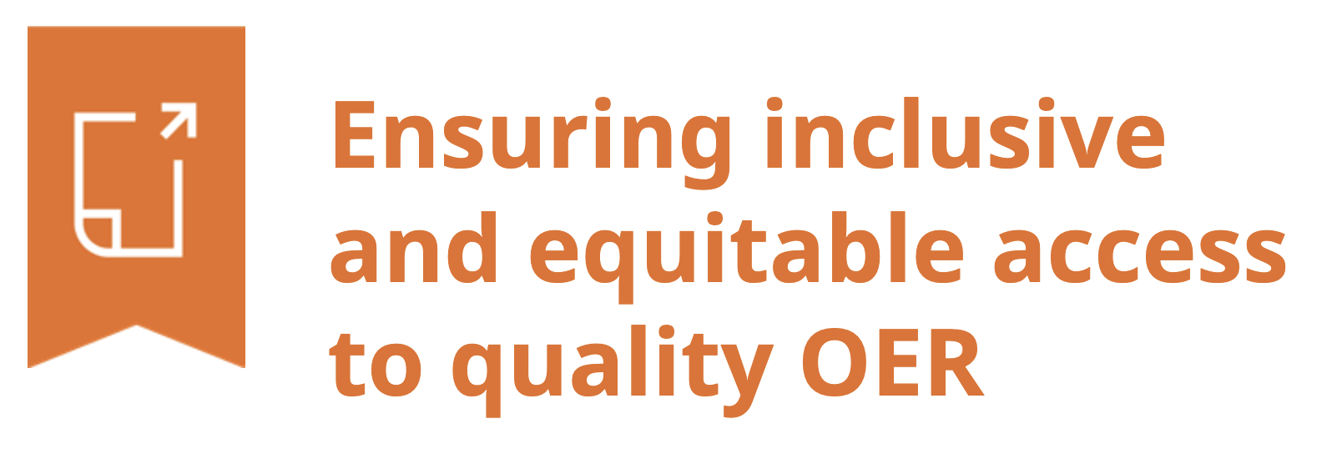

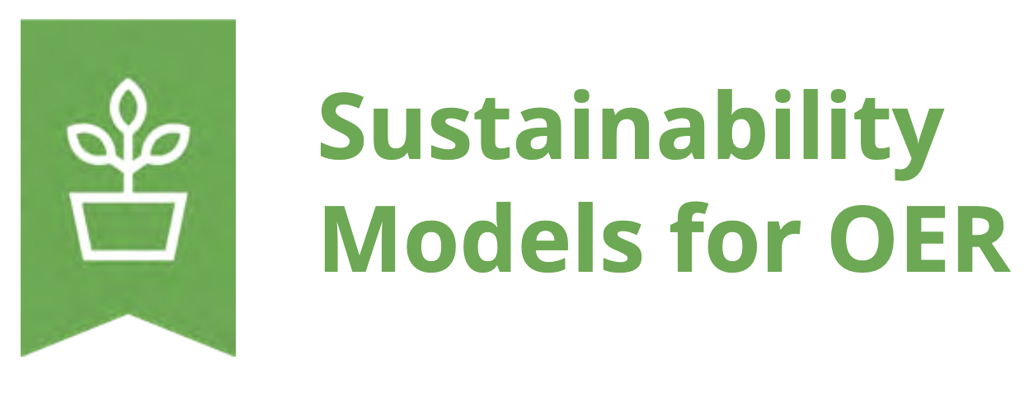

UNESCO Dubai Declaration on OER

Slide 11
ECOSISTEMA DE LA CIENCIA ABIERTA
Ejes estratégicos:
  Armonización de normativas.
  Interoperabilidad de infraestructuras digitales.
  Construcción de bienes públicos comunes.
Potencial impacto:
  Mayor cooperación científica regional.
  Generación de redes de confianza y colaboración.
  Transferencia de conocimientos y acceso equitativo.
  Fortalecimiento de la soberanía científica y tecnológica de la región.

Slide 12
sin dejar a nadie atrás
La ciencia abierta —la práctica de compartir ampliamente todas las formas de conocimiento científico— ofrece beneficios cruciales para la vitalidad de la investigación, para conectar la ciencia con los responsables políticos y la sociedad, y para abordar la desigualdad global. Sin embargo, las barreras mundiales a la colaboración científica están aumentando en un contexto geopolítico y económico en rápida evolución. Hacemos un llamamiento a la comunidad global para que impulse activamente la ciencia abierta en beneficio de todos, sin dejar a nadie atrás.
(Open Science Statement of the UN Scientific Advisory Board)

Slide 13
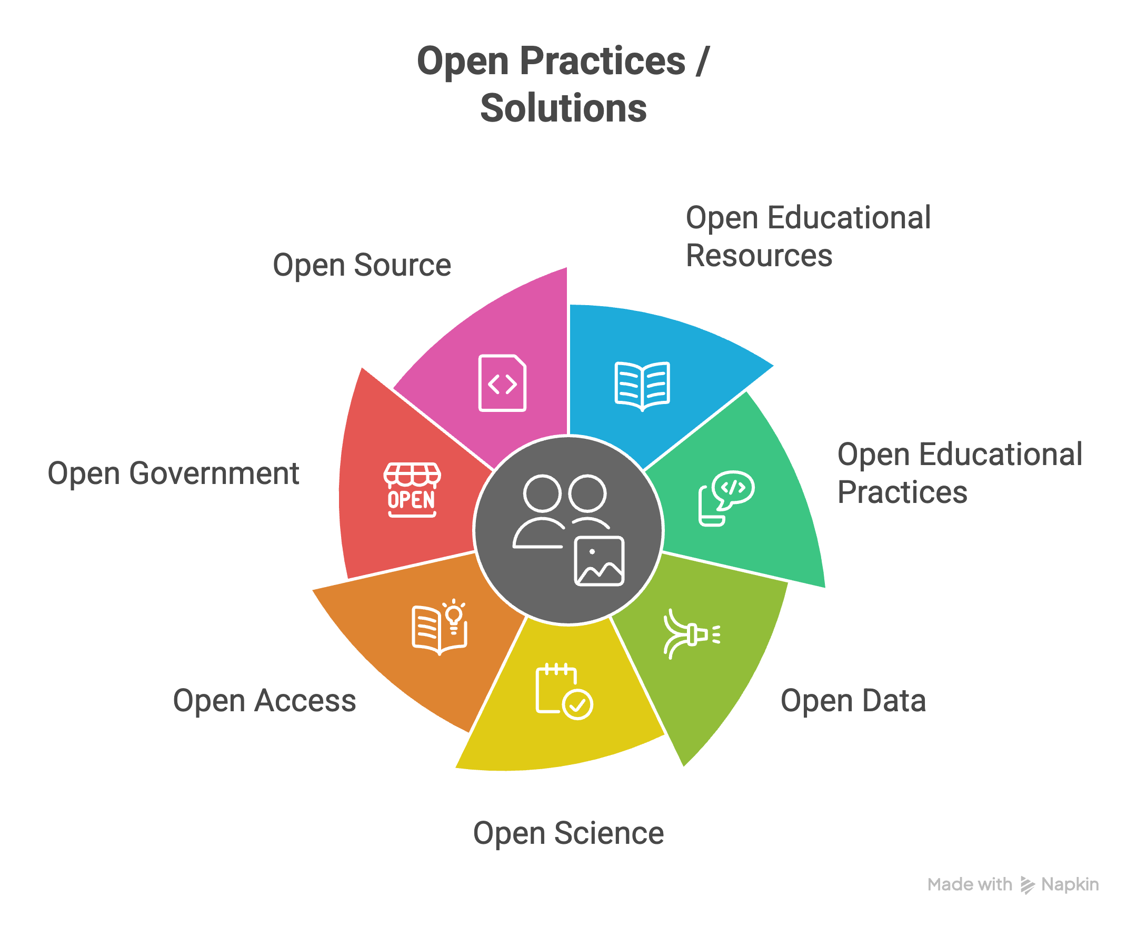
PRACTICAS ABIERTAS
Recursos Educativos Abiertos: Desarrollo, producción, reutilización, remezcla, traducción
Prácticas Educativas Abiertas: Mentoría entre pares, prácticas de evaluación, intercambio de conocimientos, comunidades de práctica
Datos Abiertos: Reutilización de conjuntos de datos abiertos, apertura de nuevos datos, participación social
Ciencia Abierta: Metodologías compartidas, datos abiertos, ciencia ciudadana
Acceso Abierto: Revisión por Pares Abierta, Publicaciones Abierta
Gobierno Abierto: Gobernanza Abierta, co-creación de políticas
Software libre

Slide 14
Escenarios globales de la ciencia abierta

Slide 15
Aproximaciones filosóficas
Utilitarianismo
Deontología

Slide 16
Justicia epistemica
El conocimiento tradicional e indígena como pilares importantes de la ciencia abierta
Gobernanza los principios de la democratización científica y la ciencia abierta

Slide 17
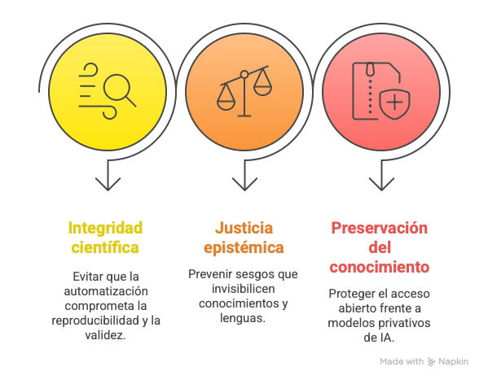
DESAFÍOS DE LA CIENCIA ABIERTA
Las universidades actúan como nodos estratégicos de preservación, acceso y mediación en la transición hacia ecosistemas abiertos que garantizan la equidad en el acceso y la sostenibilidad de infraestructuras de conocimiento.
Su rol es impulsar la formación en competencias críticas para el uso ético y responsable de la IA, para fomentar progreso científico y bien común, orientando la innovación tecnológica hacia la consolidación del conocimiento como bien común global.

Slide 18
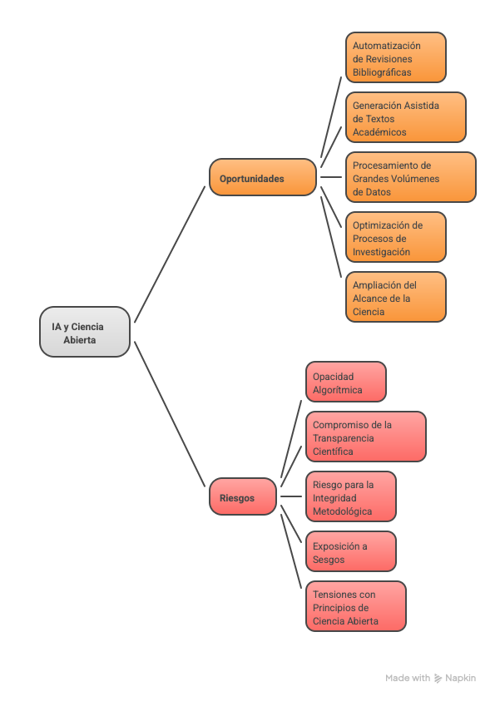
IA Y CIENCIA ABIERTA
La irrupción de la Inteligencia Artificial (IA) en la investigación científica está transformando las formas de producir, analizar y comunicar el conocimiento. Su incorporación abre posibilidades inéditas, pero también plantea riesgos que tensionan los principios de la Ciencia Abierta (Norori et al., 2021; Spitale, Germani & Biller-Andorno, 2024; Grossmann et al., 2023; Koch, 2020; Leonelli, 2023)

Slide 19
CIENCIA ABIERTA, BIBLIOTECAS Y JUSTICIA EPISTÉMICA
Bibliotecas universitarias como agentes de producción, gestión y circulación de bienes públicos digitales; responsables de la formación en competencias digitales, informacionales y éticas.
Ciencia Abierta transformadora requiere modelos participativos que reconozcan diversidad de saberes y promuevan justicia epistémica (Fricker, 2015; Hollaway et al., 2020; Lui et al., 2021; Arancio, 2023).
Evitar la exclusión sistemática de comunidades locales, indígenas y grupos vulnerables.

Slide 20
MARCOS NORMATIVOS INTERNACIONALES
Recomendación de Ciencia Abierta (UNESCO, 2021): participación pública (ciencia ciudadana, laboratorios ciudadanos) y acceso equitativo al conocimiento (Fraisl et al., 2022).
ODS y bienes públicos digitales: repositorios, software libre, ciencia ciudadana como infraestructuras esenciales (UNDP, 2023; Naciones Unidas, 2024).
Ética de la IA (UNESCO, 2021): transparencia, derechos humanos, inclusión y sostenibilidad ambiental. Bibliotecas = promotoras de alfabetización en IA y equidad epistémica.
Recursos Educativos Abiertos (UNESCO, 2019; 2024): infraestructuras abiertas, multilingües e inclusivas; potencial de IA en producción y traducción de OER.

Slide 21
TRANSFORMACIÓN ESTRUCTURAL EN AMÉRICA LATINA
Pacto Digital Global (United Nations, 2024): futuro digital abierto, libre y seguro.
Evaluación científica: DORA y CoARA proponen criterios más diversos, reproducibles y con impacto social (Schönbrodt et al., 2022; Torres-Salinas, 2025).
Oportunidad para América Latina:
  Inclusiva → reconocer pluralidad de saberes.
  Ética → transparencia y responsabilidad en gobernanza del conocimiento.
  Sostenible → fortalecer infraestructuras públicas y evitar dependencias asimétricas.

Slide 22
BIBLIOTECAS UNIVERSITARIAS Y CIENCIA ABIERTA
De custodios de colecciones a infraestructuras estratégicas.
Nuevas funciones:
  Formación en competencias digitales y éticas.
  Curación responsable de datos.
  Mediación entre comunidades académicas, sociedad civil y tecnologías emergentes.
UNESCO, Recomendación sobre Ciencia Abierta (2021): bibliotecas como nodos clave de políticas públicas de conocimiento abierto.

Slide 23
BIBLIOTECAS UNIVERSITARIAS Y CIENCIA ABIERTA
LIBER Open Science Roadmap:
  Curación de datos.
  Interoperabilidad de metadatos.
Identificadores persistentes (ORCID, DOI).
LIBER Citizen Science Guides: bibliotecas como plataformas de participación social y co-creación de conocimiento.

Slide 24
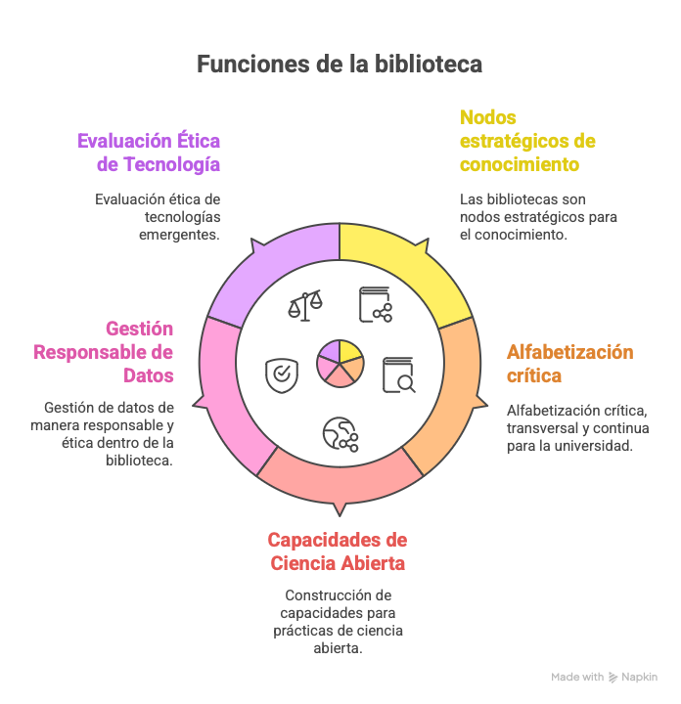
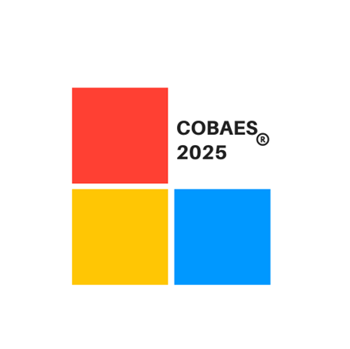
BIBLIOTECAS
Y TRANSFORMACIÓN DIGITAL
Bibliotecas = nodos estratégicos de conocimiento y formación permanente.
La transformación digital exige alfabetización crítica, transversal y continua en toda la universidad.
Funciones emergentes:
  Construcción de capacidades para la ciencia abierta.
  Gestión responsable de datos.
  Evaluación ética de tecnologías emergentes.

Slide 25
MEDIACION TECNOLÓGICA Y SOCIAL
Espacios de conexión entre:
Academia – Sociedad civil – Herramientas emergentes.
Funciones clave:
  Promover participación ciudadana en la ciencia.
  Facilitar co-creación de conocimiento con actores no especializados.
  Garantizar inclusión de saberes locales y comunitarios.
Papel decisivo en el Sur Global: defensa de la soberanía digital y reducción de brechas de desigualdad.

Slide 26
CIENCIA ABIERTA, BIBLIOTECAS Y JUSTICIA EPISTÉMICA
Bibliotecas universitarias como agents de producción, gestión y circulación de bienes públicos digitales; responsables de la formación en competencias digitales, informacionales y éticas.
Ciencia Abierta requiere modelos participativos que reconozcan diversidad de saberes y promuevan justicia epistémica (Fricker, 2015; Hollaway et al., 2020; Lui et al., 2021; Arancio, 2023).
Evitar la exclusión sistemática de comunidades locales, indígenas y grupos vulnerables.

Slide 27
Ciencia Abierta y justicia epistémica
Estudiantes (grado/posgrado):
  De alfabetización informacional a ciudadanía científica.
  Competencias: fundamentos de IA, ética de datos, transparencia algorítmica, participación en ciencia ciudadana.
Investigadores:
  Integración ética de la IA en metodologías.
  Aplicación de principios FAIR² (AI-readiness, gobernanza de datos, validación estructurada).
  Publicación de datasets como productos científicos citables.
Comunidades:
  Promoción de soberanía digital y proyectos basados en principios CARE para comunidades indígenas.
  Bibliotecas como plataformas de mediación intercultural y justicia epistémica (Fricker, 2015; Arancio, 2023).

Slide 28
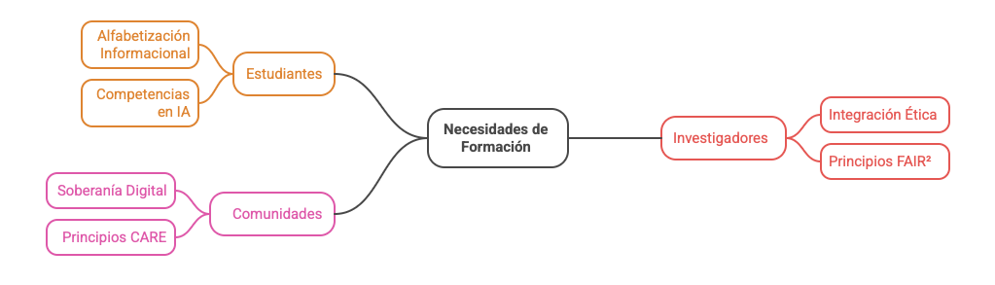
Ciencia Abiertay justicia epistémica

Slide 29
DESAFÍOS DEL PERFIL PROFESIONAL BIBLIOTECARIO
De bibliotecología tradicional a perfil híbrido:
Conocimientos en bibliotecología + ciencia de datos + IA.
Capacitación en:
IA y ética algorítmica.
Curación avanzada de datos.
NLP y aprendizaje automático aplicado a la gestión documental.

Slide 30
DESAFÍOS DEL PERFIL PROFESIONAL BIBLIOTECARIO
Mediadores entre infraestructuras digitales y comunidad investigadora.
  Fomentar gestión ética y transparente de datos.
  Evaluar sesgos y opacidad algorítmica en IA.
  Transformación también institucional:
  Reformulación del rol de las bibliotecas en la gobernanza de la investigación.
Alineación con DORA y CoARA → trazabilidad, calidad y ética en la gestión del conocimiento.

Slide 31
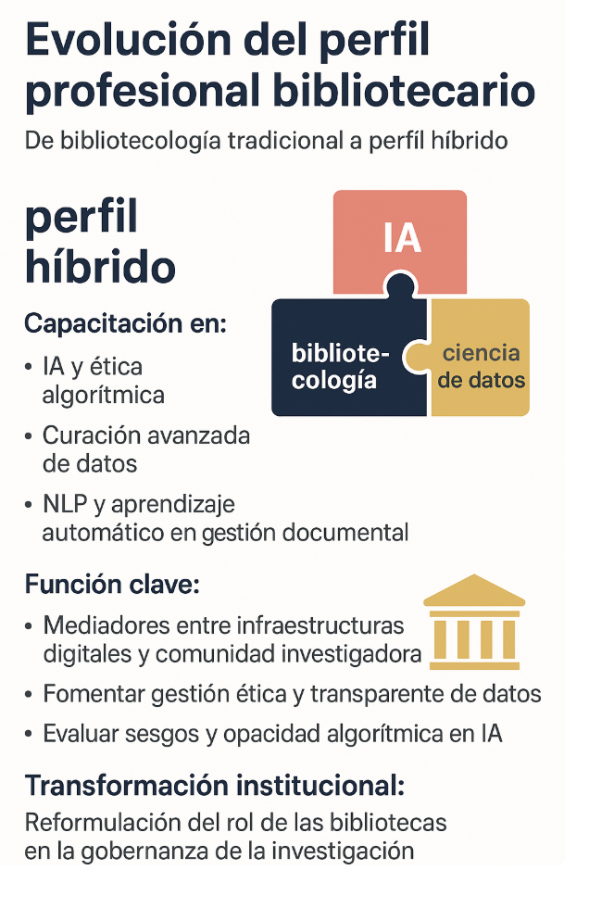
Esta transformación no se limita a la dimensión técnica, sino que también implica una reformulación del papel de las bibliotecas en la gobernanza de la investigación, en consonancia con los marcos de referencia internacionales como DORA y CoARA, para poder desempeñar un rol central como mediador entre infraestructuras digitales y comunidades académicas, garantizando la trazabilidad, la calidad y la ética en la gestión de datos.

Slide 32
GOBERNANZA Y EVALUACIÓN RESPONSABLE DE LA INVESTIGACIÓN
Marcos internacionales: DORA y CoARA.
Bibliotecas como agentes de cambio:
Promoción de métricas responsables que valoren reproducibilidad, diversidad e impacto social (Schönbrodt et al., 2022; Torres-Salinas, 2025).
Reconocimiento de datos abiertos como productos legítimos de investigación.
Impulso a prácticas colaborativas y de ciencia ciudadana, incluyendo co-creación de REA (Atenas et al., 2020).

Slide 33
CIENCIA Y EDUCACIÓN ABIERTA
UNESCO, Recomendación sobre REA (2019) y Ciencia Abierta (2021): pilar para competencias científicas.
Modelos de co-creación: integración de múltiples actores (Ahlf, McNeil & Nguyen, 2024).
Beneficios de los REA:
Creación, adaptación y reutilización sin barreras económicas ni legales.
Modelos interdisciplinarios, inclusivos y culturalmente pertinentes (Atenas & Havemann, 2015; McKiernan, 2017; Cronin et al., 2023).
Declaración de Dubái sobre OER (UNESCO, 2024): ecosistemas digitales públicos e interoperables

Slide 34
RECOMENDACION CIENCIA ABIERTA
IV-19-D
promover la utilización de los recursos educativos abiertos (REA), según se definen en la Recomendación sobre los Recursos Educativos Abiertos (REA) (2019) de la UNESCO, como instrumento para el desarrollo de capacidades en materia de ciencia abierta. Así, los REA deberían utilizarse para ampliar el acceso a los recursos educativos y de investigación sobre la ciencia abierta, mejorar los resultados del aprendizaje, optimizar la repercusión de los fondos públicos y empoderar a educadores y educandos para que creen conjuntamente conocimientos

Slide 35
CIENCIA Y EDUCACIÓN ABIERTA
Facilitadoras pedagógicas:
  Repositorios institucionales abiertos.
  Guías metodológicas para programas académicos.
  Talleres de alfabetización digital y científica.
Gestoras de conocimiento abierto:
  Garantizar que materiales locales (IA aplicada, ética digital, ciencia ciudadana) sean accesibles, reutilizables y adaptables globalmente.
Valor añadido:
  Democratizar acceso al conocimiento.
  Fortalecer capacidades institucionales para innovación en investigación y docencia.
  Integrar estudiantes, investigadores y comunidades como coproductores de conocimiento.

Slide 36
CIENCIA ABIERTA Y CO-CREACIÓN EN AMÉRICA LATINA
La co-creación como principio estructural de la Ciencia Abierta
→ Reconocida en la Recomendación de Ciencia Abierta (UNESCO, 2021).
→ Implica diseñar políticas y prácticas con participación activa de múltiples actores.
Equilibrio entre escalas
→ Nacional: responder a realidades locales y prioridades de desarrollo.
→ Regional: construir cohesión, evitar fragmentación y fortalecer la posición de América Latina en la gobernanza científica internacional.

Slide 37
CIENCIA ABIERTA Y CO-CREACIÓN EN AMÉRICA LATINA
Actores estratégicos
→ Gobiernos (marcos normativos y financiación).
→ Universidades y centros de investigación (producción y validación científica).
→ Bibliotecas (infraestructuras públicas de conocimiento).
→ Sociedad civil y comunidades locales (legitimidad, inclusión y justicia epistémica).
→ Sector privado (tecnologías, innovación y sostenibilidad).
Objetivo común
→ Que la Ciencia Abierta contribuya al bienestar social, al desarrollo económico sostenible y a la reducción de desigualdades, garantizando acceso equitativo y soberanía digital en la región

Slide 38
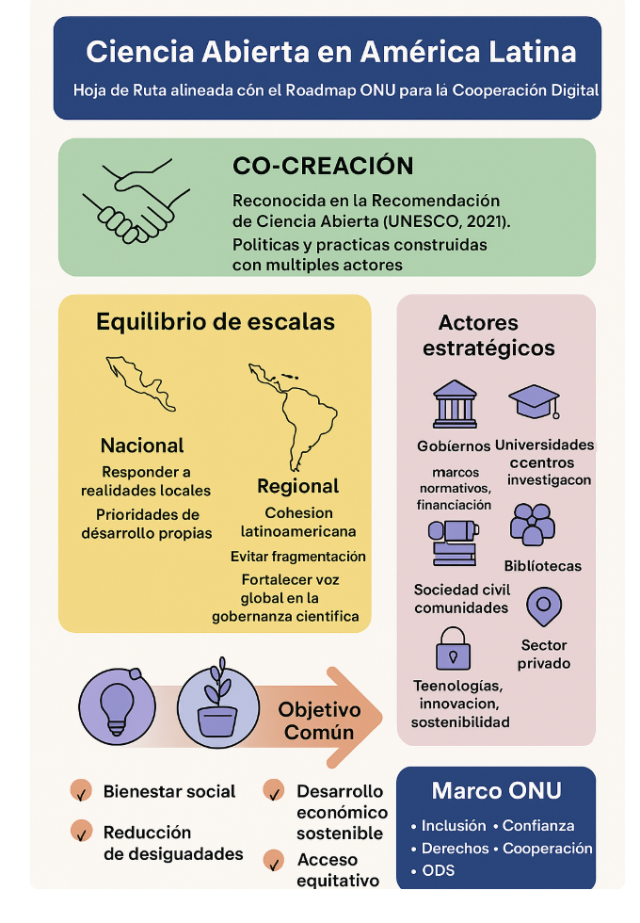
El llamado es trabajar hacer de la Ciencia Abierta una realidad compartida en América Latina. Al adoptar la co-creación, articular las prioridades nacionales y regionales, y movilizar a gobiernos, universidades, bibliotecas y sociedad civil , podremos garantizar que el conocimiento contribuya al bienestar social, impulse el desarrollo sostenible, reduzca las desigualdades y fortalezca la soberanía digital en línea con las Recomendaciones UNESCO para la ciencia y la educación abierta y la Hoja de Ruta de la ONU para la Cooperación Digital.

Slide 39
Istruitevi, perché avremo bisogno di tutta la nostra intelligenza. Agitatevi, perché avremo bisogno di tutto il nostro entusiasmo. Organizzatevi, perché avremo bisogno di tutta la nostra forza"

Slide 40

GO-GN IberoAmerica ¿Quieres formar parte de una red que apoya la educación y ciencia abierta?
Eres estudiante doctoral en educación o ciencia abierta, únete a la red global de estudiantes de doctorado en educación abierta que:
Conecta a estudiantes de doctorado en educación y ciencia abierta
Promociona la investigación individual
Promueve la Investigación Abierta
Tiene como objetivos ser diversa, equitativa e inclusive
Para unirse a red usa el enlace a continuación, y selecciona “Ibero-America” en la opción de “regional hubs”.
Enlace formulario GO-GN

